Slide 1

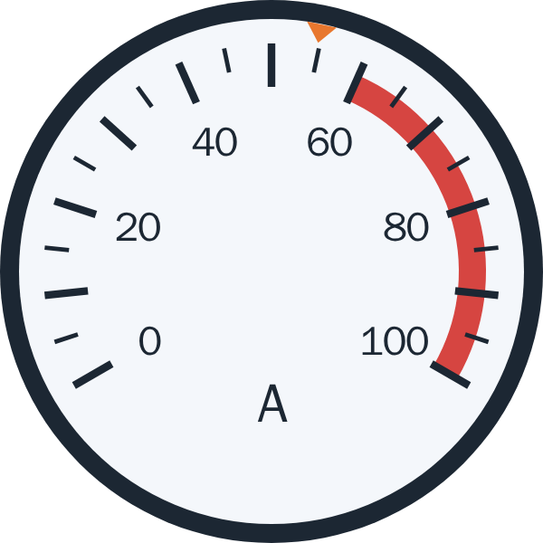

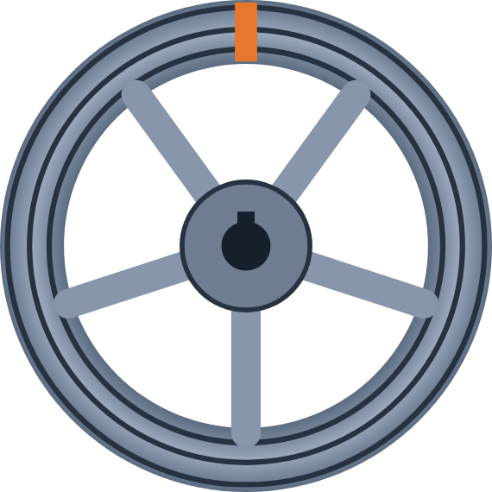

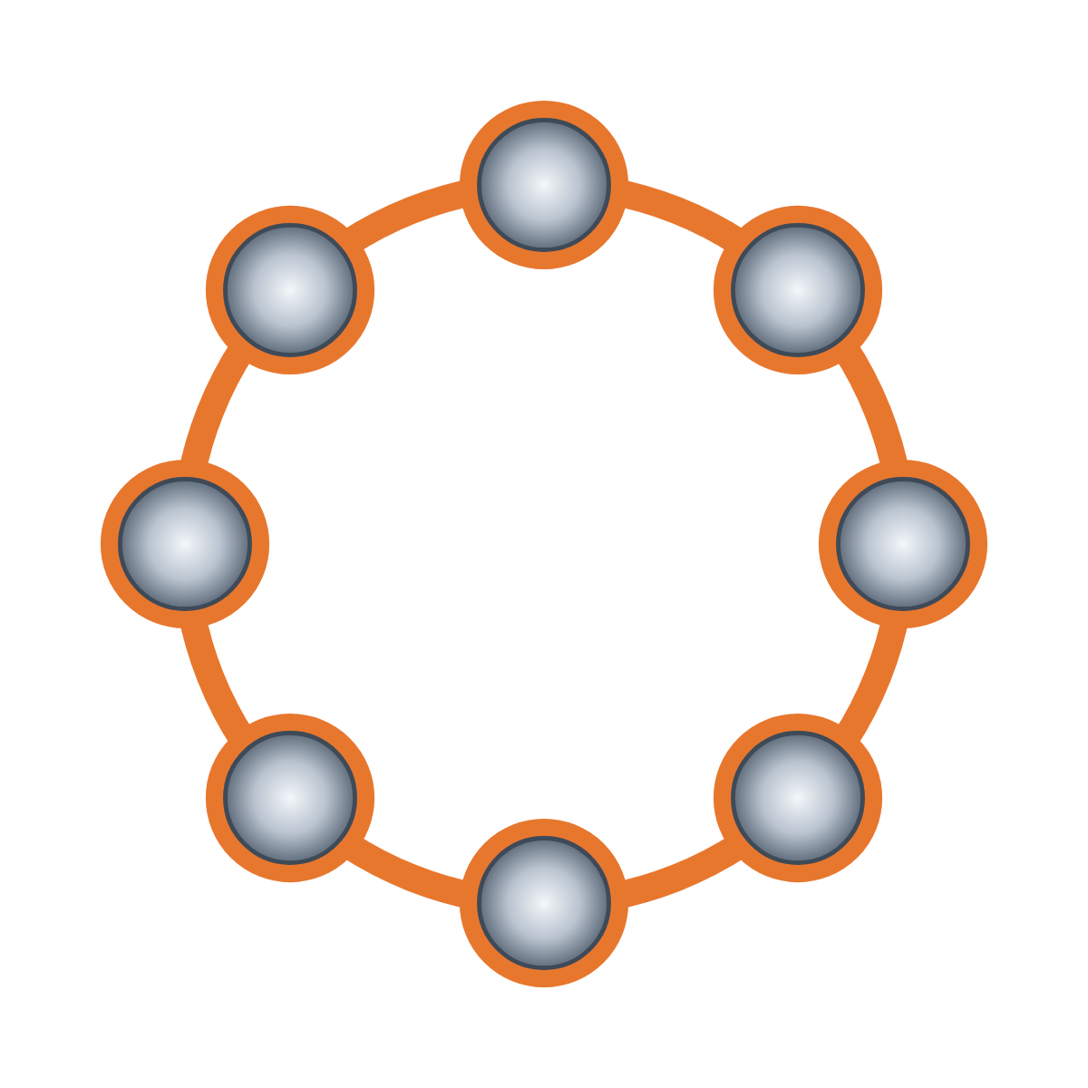

运行
设备故障案例 · 班组学习分享
双兴分公司电机轴承保持架
破损停机故障案例
电流表（约 55 A）
风机皮带轮
从一次过流跳闸，看懂轴承故障的排查、根因与预防
案例时间 2023年1月3日 · 双兴分公司
分 享 人 于家福 · 炼化电气部 本体电气班
电机（端视）+ 皮带轮
负荷侧轴承（放大示意）
Notes:
【开场 · 约1分钟 · 本页不用点击】
· 右边是这台电机的示意：电机皮带轮带着风机转，下面放大的是负荷侧轴承——内圈跟轴转，滚珠和保持架慢一点公转；左上电流表约55A，绿灯运行。
· 今天讲双兴分公司2023年1月3日的一起故障：负压风机电机轴承保持架破损，过流跳闸停机。
· 原报告只写到“坏了什么、怎么修”，今天想多挖三层：怎么查、为什么坏、怎么防。
· 先看它是怎么“停下来”的——翻下一页。
（动画随换页自动播放：皮带轮、轴承一直转，表针轻微摆动）

Slide 2
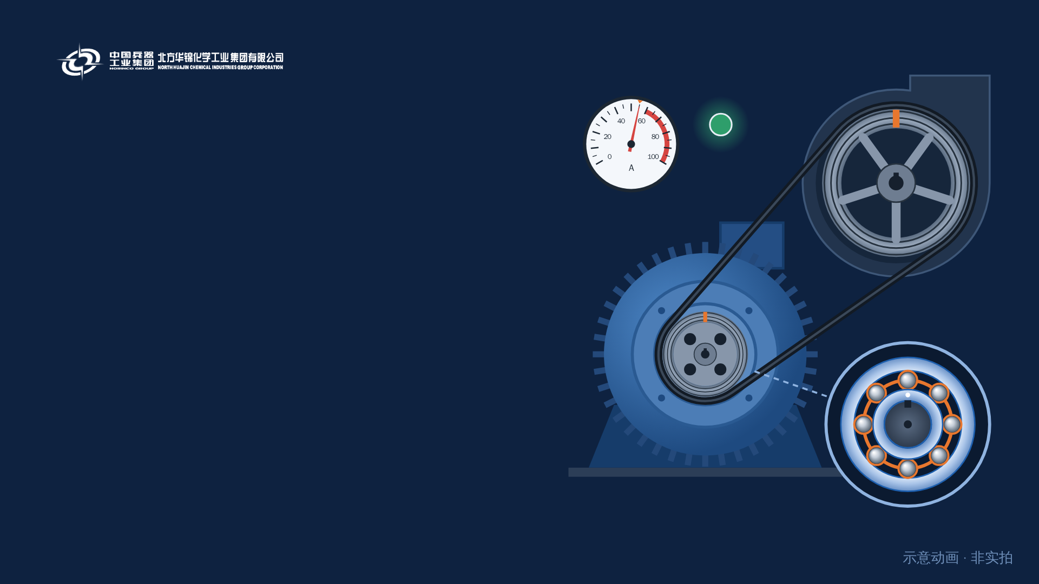
2023年1月3日 14:05
BL-1655C 负压风机电机
过电流跳闸
综保显示过电流保护动作 → 电机停机 → 生产波动
原报告：负荷侧轴承“支持架”（规范名称：保持架）破损
Notes:
【故障瞬间 · 约1分钟】
· 视频随换页自动播放，约14秒，无声音。如果没有自动播放，单击一下视频画面。
· 边看边说：正常运行2950转、约55A → 镜头推近负荷侧轴承 → 保持架断裂、滚珠挤成一堆、转子卡死 → 电流冲高 → 综保过流动作，跳闸。
· 强调：这是示意动画，不是现场录像；真实过程中轴承往往已经“病”了很久。
[点击] 出现事件卡：14:05，BL-1655C，过流跳闸，生产波动。
· 过渡：这就是原报告记录的全部经过。下面先用一页把故障链理清。

Slide 3








一页看懂：一份浅报告，今天挖深三层
导读
保持架破损
滚珠扎堆卡死
电流急剧上升
综保过流跳闸
生产波动
负荷侧轴承
电机转不动
接近堵转
保护正确动作
负压风机停运
原报告答了“坏了什么、怎么修”；今天多问三个问题
01
02
03
怎么查
为什么坏
怎么防
排查四步法：从“跳闸”一步步缩小到“轴承”
看证据、算一算、给嫌疑排个序
找出“监测盲区”，在跳闸之前发现它
Notes:
【一页看懂 · 约1分钟】
· 故障链（自动出现）：保持架破损 → 滚珠扎堆卡死 → 电流急剧上升 → 综保过流跳闸 → 生产波动。
· 综保动作是对的，保护起了作用；问题是没能在跳闸之前发现。
[点击] 三个问题：怎么查——四步法；为什么坏——证据、计算、嫌疑排序；怎么防——监测盲区、跳闸前发现。
· 一句话主线：今天不是只讲一个故障，是讲“一份浅报告，怎么挖深”。

Slide 4
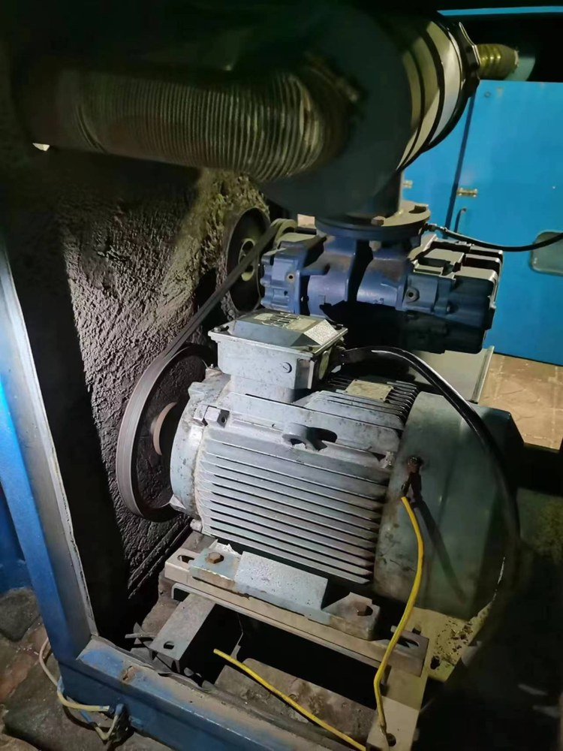
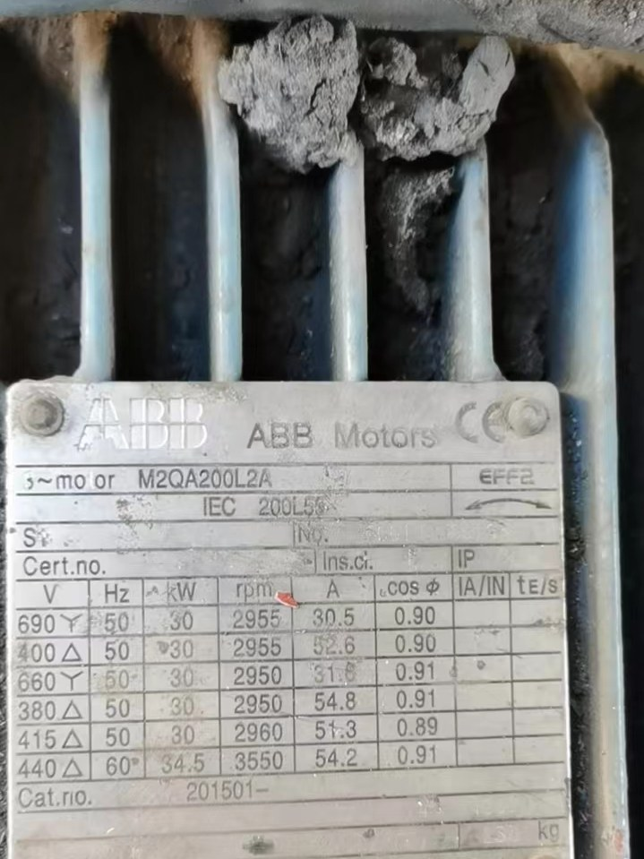

认识设备：BL-1655C 负压风机电机
01 案例回顾
30 kW
2950 r/min
额定功率
2 极 · 高转速
散热筋积灰结块
54.8 A
皮带传动
皮带轮
额定电流（380 V △）
拉力作用在负荷侧
工况：轴承“负担偏重”
【推断】
2 极高速：近 3000 r/min，对润滑更敏感
皮带传动：拉力压在负荷侧，本次正是这侧坏
封闭机箱：粉尘多、散热差，巡检看不全
现场：皮带传动，装在封闭机箱内
铭牌：ABB M2QA200L2A · EFF2
Notes:
【认识设备 · 约1分钟】
· 左边现场照片，右边铭牌：ABB M2QA200L2A，EFF2。
[点击] 关键参数：30kW、2极 2950转、额定电流54.8A（380V三角形）、皮带传动。
[点击] 照片里能看出两件事：皮带传动；散热筋上积灰已经结块。
[点击] 工况特点——这是我根据照片和铭牌的推断，原报告没写：高转速 + 皮带拉力 + 封闭粉尘环境，三样叠在一起。
· 互动：我们装置有没有“皮带 + 2极 + 封闭机箱”的电机？先记着，最后讨论。

Slide 5

故障经过：从跳闸到恢复
01 案例回顾
14:05 跳闸
立即到场
检查判断
解体电机
更换修复
恢复运行
1
2
3
4
5
6
综保显示“过电流保护动作”，电机停机，生产波动
双兴电气车间值班人员立即到场
查综保记录 → 摇测绝缘 → 拆皮带盘车
发现负荷侧轴承保持架破损
更换两侧轴承；综保复位，复测绝缘合格
重新接线试机，恢复正常运行
原报告缺了这些——查根因恰恰要用
【待双兴提供】
停机时长
产量影响
轴承型号
这套轴承运行时长
上次加脂 / 换轴承时间
加脂周期
故障前巡检记录
是否在冲击脉冲 / 测振路线上
皮带张力和对中
同型号电机故障史
旧轴承是否留存
Notes:
【故障经过 · 约1分钟】
· 时间线自动出现：14:05跳闸 → 值班人员立即到场 → 检查判断 → 解体 → 更换修复 → 恢复运行。
· 处置值得肯定：到场快、判断准、修复及时。
[点击] 但原报告缺了11项数据：停机时长、产量影响、轴承型号、运行时长、上次加脂、加脂周期、巡检记录、监测路线、皮带张力对中、同型号故障史、旧轴承在不在。
· 今天凡是用到这些数据的地方，我都标了【假设】或【待双兴提供】，不编数。
· 以后我们自己写故障报告，这些要补上。

Slide 6
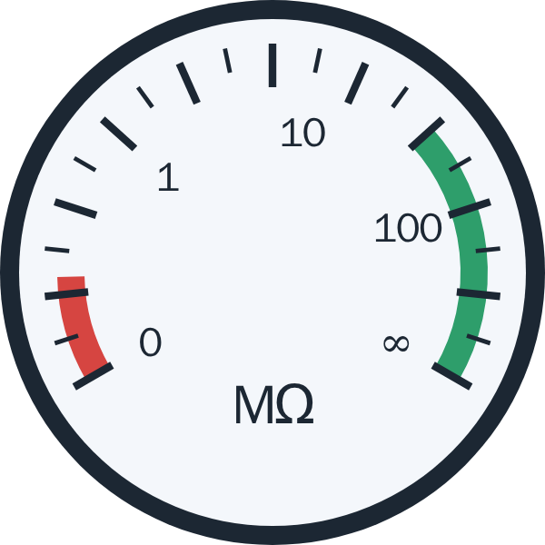
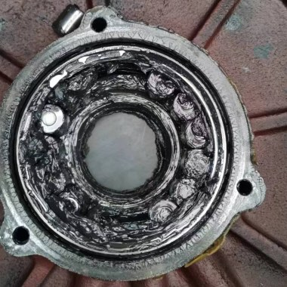
学习点①：四步锁定故障位置
02 怎么查
综合保护器
端盖
过电流保护动作
运行
合格
盘不动！
第1步
看保护
第2步
测绝缘
第3步
断负载
第4步
解体查
做法 查综保动作记录
结果 过电流保护动作
做法 摇测电机绝缘电阻
结果 绝缘合格
做法 拆下皮带，手动盘车
结果 电机轴转不动
做法 拆开电机检查
结果 负荷侧保持架破损
→ 先列出可能：机械卡阻 / 缺相 / 绕组故障
→ 排除绕组接地、击穿 → 以机械为主
→ 排除风机侧卡涩，也排除电源原因
→ 找到实物证据
范围：整套设备
范围：机械为主
范围：电机内部
定位：负荷侧轴承
口诀 先查记录、再测电气、后拆机械；先外后内、先简后繁 —— 每一步都缩小一次范围
Notes:
【学习点① 排查四步法 · 约2.5分钟 · 本页重点】
· 第1步 看保护（自动出现，红灯闪）：综保报过流。先别急着拆，列出可能——机械卡阻？缺相？绕组故障？
[点击] 第2步 测绝缘：兆欧表指针摆到高阻区，合格 → 绕组没接地、没击穿，问题以机械为主。
[点击] 第3步 断负载：皮带拆下，盘车——轴只晃不转。这一步最关键：一下把范围从“整套设备”缩到“电机本身”，风机侧和电源都排除了。
[点击] 第4步 解体：端盖一拿开，滚珠挤在一侧，负荷侧保持架破损——实物证据。
[点击] 口诀：先查记录、再测电气、后拆机械；先外后内、先简后繁。
· 互动：如果第3步盘车是转得动的，下一步查什么？（风机侧：叶轮、风机轴承、卡涩）

Slide 7
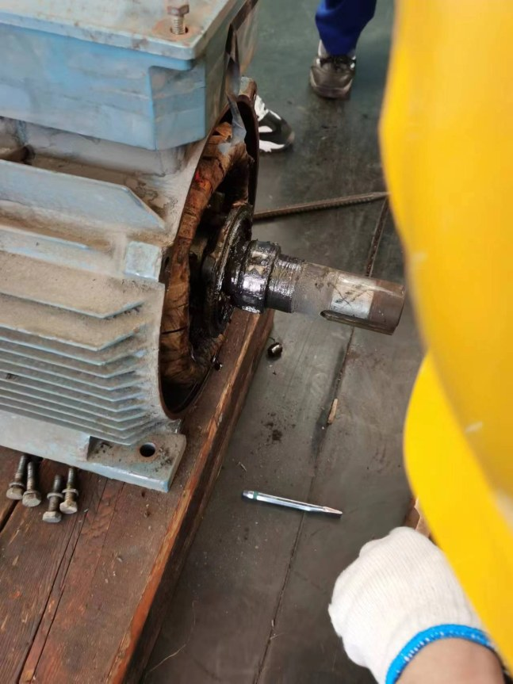
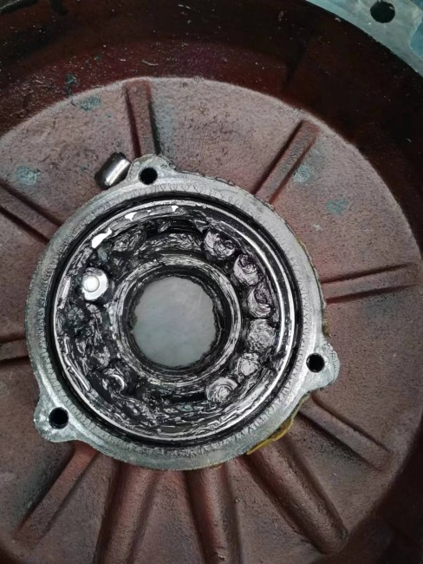
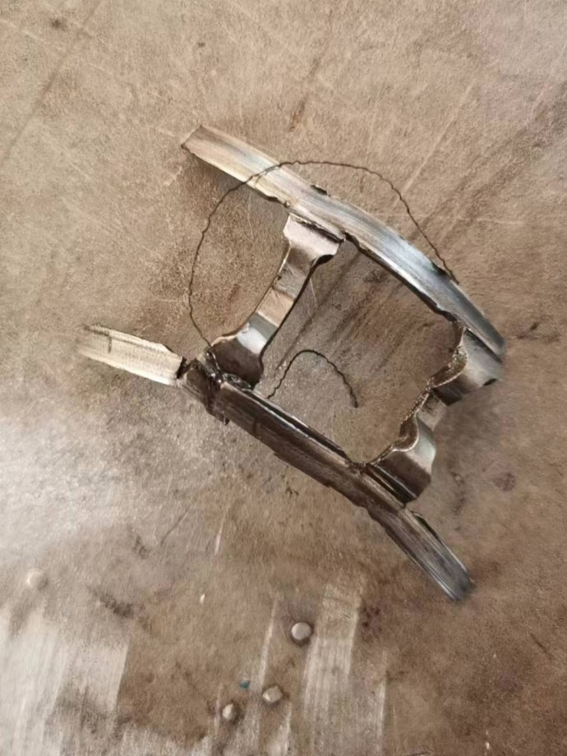
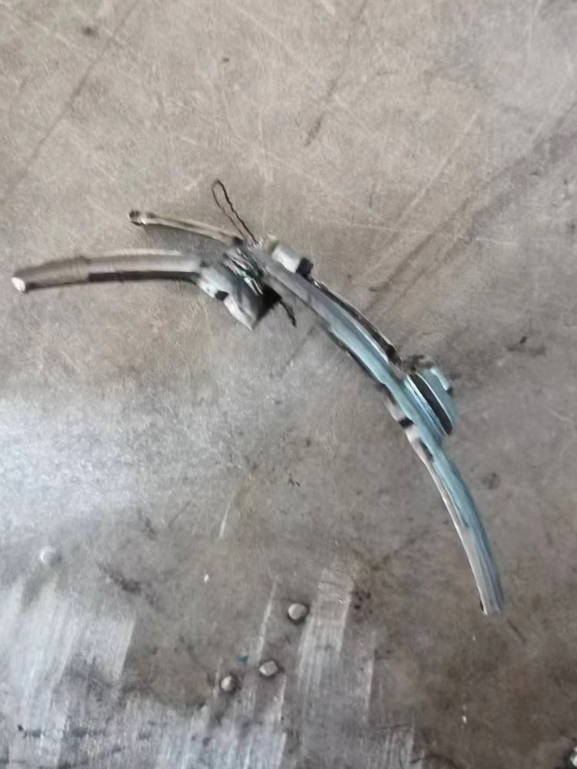
现场证据：拆开后看到了什么
02 怎么查
1
2
3
4
负荷侧轴端
轴承室内部
断裂的保持架
保持架残片
端盖拆下后，轴承部位满是发黑的油脂
滚珠挤在一侧、另一侧空着
冲压钢保持架断开、严重变形
半圈保持架弯折，兜孔已破坏
油脂发黑 + 滚珠扎堆：油脂发黑往往意味着长期高温或污染 —— 轴承很可能是“慢慢坏”的，跳闸只是最后一下
【推断】
Notes:
【现场证据 · 约1分钟】
· 四张照片依次讲：①负荷侧轴端 ②轴承室内部 ③④断裂的保持架（冲压钢，两半铆接式）。
[点击] 圈出两处：①油脂发黑；②滚珠挤在一侧、另一侧空着——保持架断了就是这个样子。
[点击] 判断：油脂发黑通常是长期高温或混入杂质/磨损金属 → 轴承是慢慢劣化的。
· 措辞注意：这是看照片的推断【推断】，原报告没有化验油脂。

Slide 8

保持架是什么：滚珠的“隔离栏”
知识点
深沟球轴承的 4 个部件
外圈
装在端盖轴承室里，不转动
内圈
套在电机轴上，跟着轴一起转
保持架
把滚珠均匀隔开，带着它们有序滚动。本例是薄钢板冲压件，相对单薄
滚珠
在内外圈之间滚动，承担转子重量和皮带拉力
转动示意：内圈随轴转，滚珠和保持架约以 0.4 倍轴速公转
注：原报告写作“支持架”，规范名称为“保持架”（cage / retainer）
Notes:
【知识点：保持架 · 约1分钟】
· （自动）轴承转起来：外圈不动；内圈跟轴一起转（看白点）；滚珠和保持架慢一些，大约0.4倍轴速公转。
· 四个部件：外圈装在轴承室、内圈套在轴上、滚珠在中间滚、保持架把滚珠隔开。
· 保持架就是“隔离栏”：每颗滚珠各占各的位置，受力均匀。本例是薄钢板冲压件，相对单薄。
· 统一术语：原报告写“支持架”，规范叫“保持架”。下一页看它断了会怎样。

Slide 9
保持架一断：滚珠“扎堆”，电机卡死
知识点
断裂之后会发生什么
1
保持架断裂，滚珠失去“隔离栏”
2
滚珠挤成一堆，互相摩擦、卡住
卡 死
3
转动阻力剧增，电机接近堵转
4
电流飙升 → 综保过流动作 → 停机
过流只是“结果”，保持架断裂只是“直接原因”
对照照片②：轴承室里的滚珠正是挤在一侧
正常：滚珠被均匀隔开
断裂后：滚珠挤成一堆
Notes:
【保持架一断 · 约1分钟】
· 先看左边：正常时8颗滚珠被保持架均匀隔开。
[点击] 保持架断成几段 → 滚珠沿滚道滑过去挤成一堆 → “卡死”。右边同时出现第1、2步：失去隔离栏、互相摩擦卡住。
[点击] 第3、4步：阻力剧增，接近堵转 → 电流飙升 → 综保过流动作停机。
· 小结：过流只是“结果”，保持架断裂只是“直接原因”。对照照片②，滚珠就是挤在一侧。
· 过渡：那保持架为什么会断？原报告没回答，这就是下面要挖的。

Slide 10
追问五个“为什么”：原报告只答到第三个
03 为什么坏
为什么①
为什么停机？
综保过电流保护动作 —— 保护是对的
为什么过流？
电机转子被卡住，电流急剧上升
原报告写到这里
（直接原因）
为什么②
为什么③
为什么卡住？
负荷侧轴承保持架破损，滚珠扎堆
为什么④
为什么保持架会破损？
原报告没回答 → 今天深挖：证据、计算、嫌疑排序
今天要追问
（根本原因）
为什么⑤
为什么跳闸前没发现？
管理原因：这台电机处在“监测盲区” —— 对我们最有借鉴意义
Notes:
【五个为什么 · 约1.5分钟】
· 一层层往下问，直到问出能“改”的东西。
· 前三问原报告都答了（自动出现）：停机 ← 过流 ← 卡住 ← 保持架破损。这是“直接原因”。
[点击] 第④问：保持架为什么会破损？原报告没回答——接下来用三招挖：看证据、算一算、排嫌疑。
[点击] 第⑤问：为什么跳闸前没发现？这是管理原因，对我们最有借鉴意义，后面专门讲“监测盲区”。

Slide 11

深挖①：断口会说话 —— 拆下来的东西就是证据
03 深挖①
保持架 / 轴承上看到的
常见指向（失效分析常识，非本案结论）
兜孔磨大、变薄，有磨屑
→ 润滑不良（缺脂、脂老化）
铆钉断、两半分离
→ 振动、冲击、频繁起停或加减速
兜孔横梁疲劳开裂
→ 不对中、力矩载荷（偏载）
本案能确认
【事实】
钢件发蓝 / 发褐（回火色）
→ 曾经过热
保持架撕裂变形；滚珠扎堆；油脂发黑
滚道剥落、压痕、搓板纹
→ 疲劳 / 安装冲击 / 电蚀（变频）
本案判断不了
属于哪种失效模式？照片没拍滚道、滚珠、轴颈，没取油脂样，旧件是否留存不明
用途：知道该拍什么、留什么；单凭这张表不能给本案下结论。
下次拆检必拍
滚道
滚珠
保持架断口
油脂
轴颈
轴承室
密封
教训
拆下来的东西就是证据：先拍、先留、先贴标签，再扔
旧件封存、贴标签（设备位号 + 日期 + DE/NDE），必要时取油脂样
Notes:
【深挖① 断口会说话 · 约1.5分钟】
· 左表（自动逐行出现）：保持架/轴承上的痕迹，各自常见指向什么。这是失效分析的常识，不是本案结论。
· 举两个例子：兜孔磨大有磨屑 → 多半是润滑不良；钢件发蓝 → 曾经过热。
[点击] 本案能确认的：保持架撕裂变形、滚珠扎堆、油脂发黑——这是事实。
[点击] 判断不了的：到底哪种失效模式？照片没拍滚道、滚珠、轴颈，没取油脂样，旧件在不在也不知道。
[点击] 教训：拆下来的东西就是证据——先拍、先留、先贴标签，再扔。左下是下次拆检必拍的7样：滚道、滚珠、保持架断口、油脂、轴颈、轴承室、密封；旧件封存贴标签。

Slide 12

深挖②：算一算 —— 加脂间隔可能只有 1.5–2.5 个月
03 深挖②
先算速度因子 n·dm
基准间隔 t_f
≈ 6800 h
转速 n = 2950 r/min
70°C、清洁环境
【事实】
温度修正 ×0.5
≈ 3400 h
轴承按 6312 估：d = 60、D = 130 mm（型号以实物为准）
【假设】
【假设】
设轴承 85°C：每高 15°C 减半
dm = (60 + 130) / 2 = 95 mm
污染修正 ×0.3–0.5
≈ 1000–1700 h
若半年加一次脂
≈ 4380 h
n·dm = 2950 × 95 ≈ 28 万
【假设】
【假设】
设中重度粉尘
查 SKF 加脂间隔方法（深沟球、70°C 基准）→ t_f ≈ 6000–7000 h，取 6800 h
≈ 1000–1700 h ≈ 1.5–2.5 个月
按 24 h 连续运行；若轴承到 100°C（×0.25），只剩约 3–5 周
【假设】
注：6800 h 是二手资料的近似值，正式使用前请用 SKF 官方图表/计算器或 ABB 电机手册（机座号 200）润滑表核对。
【推断】
如果加脂周期按半年、甚至没有固定周期，轴承可能有几个月处在缺油状态 —— 与“油脂发黑 + 2 极高速 + 封闭积灰”相吻合。密封轴承（2Z/2RS）同理：脂寿命同样随温度每升 15°C 减半。
Notes:
【深挖② 润滑寿命 · 约2分钟 · 本页是“为什么坏”的核心】
· 左边（自动出现）：先算速度因子。转速2950是铭牌事实；轴承按6312估算（机座号200常见规格）【假设】，型号以实物为准。
· n·dm ≈ 28万，查SKF加脂间隔方法，基准间隔约6800小时——这是近似值，正式用要查官方图表或ABB手册。
[点击] 基准：70°C、清洁环境，约6800 h。
[点击] 温度修正：每高15°C减半。设轴承85°C【假设】→ 3400 h。
[点击] 污染修正：中重度粉尘乘0.3–0.5【假设】→ 1000–1700 h。
[点击] 对比虚线：如果半年才加一次脂【假设】，4380 h——差了好几千小时。换算：1.5–2.5个月；到100°C只剩3–5周。
[点击] 结论【推断】：轴承可能有几个月在缺油，和油脂发黑、高速、积灰都对得上——润滑是头号嫌疑。
· 提醒：要变成结论，需要双兴的加脂周期和实际温度。

Slide 13
再算两笔：皮带拉力不算大，电流发现得最晚
03 深挖②
皮带拉力：没想象中可疑
电流：最晚才有反应的信号
转矩 T = 9550 × 30 / 2950 ≈ 97 N·m
皮带轮直径按 250 mm 估（照片估计，需实测）
有效拉力 F_e = 2T / d ≈ 780 N
轴上径向力 ≈ (1.5–2.5) × F_e ≈ 1–2 kN
【假设】
【假设】
设轴承劣化后多出 300 W 摩擦损耗
ΔI = 300 / (√3 × 380 × 0.91)
≈ 0.5 A
不到额定 54.8 A 的 1%
轴上力 1–2 kN
严重过紧 5 kN
表针几乎不动
6312 额定动载荷 85 kN
电流是“最晚”的信号
等它明显上升，轴承已接近卡死。早期只能靠冲击脉冲 / 测振。
更正 v1：“结合综保电流一起看” → 电流只能作后期佐证。
L10 = (C / P)³ × 10⁶ 转：
P = 2 kN → 几十万小时；P = 5 kN → 约 2.8 万 h（约 3 年连续运行）
【推断】
正常张紧下，压坏轴承的不是皮带径向力本身；皮带真正的危害是不对中、抖动和额外发热。
Notes:
【再算两笔 · 约1.5分钟】
[点击] 左：皮带拉力。转矩97 N·m；皮带轮按250 mm估【假设，需实测】→ 有效拉力约780 N → 作用在轴上约1–2 kN。看柱子：1–2 kN 对比 6312 的额定动载荷85 kN【假设】，非常小。
[点击] 寿命公式：2 kN时寿命几十万小时；就算严重过紧到5 kN，也还有约2.8万小时。结论【推断】：皮带“压坏”轴承的说法站不住，皮带的真正危害是不对中、抖动和额外发热。
[点击] 右：电流。设轴承劣化多出300 W摩擦损耗【假设】→ 电流只多0.5 A，不到1%——看表针，几乎不动。
[点击] 结论：电流是最晚的信号，淹没在负载波动里。更正我上一版讲的“结合综保电流一起看”——早期只能靠冲击脉冲、测振。

Slide 14
嫌疑排序：从“六个方向平铺”到“有轻有重”
03 为什么坏
上一版：六个方向平铺
【推断】
1
头号嫌疑：油脂发黑、积灰、封闭机箱；算出加脂间隔可能只有 1.5–2.5 个月
润滑不良
皮带过紧/不对中
润滑失效 + 温度高
散热差、粉尘大
转速高
【推断】
2
坏在负荷侧；需核实张力、对中、地脚
皮带不对中 / 振动
振动冲击
寿命与安装
【推断】
3
本身不是“原因”，是“放大器”：让 1、2 的影响更快显现
排序依据：现场照片 + 计算推断。拿到加脂记录、皮带张力、旧轴承后要再修正。
2 极高转速
【待双兴提供】
4
缺数据，待核实
轴承寿命 / 安装质量
Notes:
【嫌疑排序 · 约1.5分钟】
· 左边是我上一版的讲法：六个方向平铺——听的人不知道先查哪个。
[点击] 第1名：润滑失效 + 温度高。“润滑不良”和“散热差、粉尘大”合并：油脂发黑、积灰、封闭机箱，再加上算出来加脂间隔可能只有1–2个月。
[点击] 第2名：皮带不对中/振动。坏在负荷侧；但上一页算过，皮带拉力本身不大，要查的是对中、张力、地脚。
[点击] 第3名：2极高转速——它不是原因，是“放大器”，让前两条更快出问题。
[点击] 第4名：轴承寿命/安装质量——没数据，待双兴提供。
· 强调：这是推断排序，拿到加脂记录、皮带张力、旧轴承后要再修正。

Slide 15




深挖③：为什么跳闸前没人发现？—— 监测盲区
04 深挖③
封闭机箱（示意）
结论：这是一台“监测盲区设备”
【推断】
皮带 → 风机
封闭机箱 + 负压风机噪声大 → 看不见、摸不到、听不清；很可能不在冲击脉冲/测振路线上；电流又对早期故障不敏感。巡检再认真也发现不了——原报告的“加强巡检”解决不了盲区。
电机
对策：让盲区“可见”
粉尘 · 高噪声 · 散热差
1
把盲区设备单列出来，建清单
2
测点引到机箱外；注油管加长到机箱外
3
纳入冲击脉冲巡检路线
看不见
摸不到
听不清
电流不敏感（<1%）
4
必要时加装在线温度 / 振动传感器
5
这类设备缩短加脂周期（按上一节方法修正）
Notes:
【深挖③ 监测盲区 · 约1.5分钟 · 回答第⑤个为什么】
· 左边（自动）：电机在封闭机箱里，粉尘大、噪声大、散热差。下面四个“感官”：看、摸、听、电流。
[点击] 一个个划掉：看不见、摸不到、听不清，电流又不到1%——结论【推断】：这是一台“监测盲区设备”，很可能也不在冲击脉冲路线上。
· 重点：巡检再认真也发现不了，所以原报告“加强巡检”解决不了问题。
[点击] 对策：单列清单；测点和注油管引到机箱外；纳入冲击脉冲路线；必要时加在线传感器；缩短加脂周期。
· 互动：我们装置哪几台属于这种情况？（最后讨论时再说）

Slide 16


维修做法：做对了什么，还可以补什么
04 怎么防
原方案做对的
建议补充的 6 个动作
两侧轴承一起换
另一侧在同样工况下也已老化，只换坏的一侧容易短期再坏
1
检查轴颈、端盖轴承室有无磨损，防止“跑圈”
2
清净旧脂，按规定型号和量加新脂；高速电机不能加满
复测绝缘再送电
确认绕组没被堵转大电流损伤，再复位综保、送电
3
核对轴承型号和游隙（如 C3），加热安装，不锤击
4
检查皮带张力和两个皮带轮的对中
接线后试机验证
修完带电跑一跑，确认转向、电流、声音正常
5
清理散热筋和机箱积灰
6
试机后记录电流、温度、冲击脉冲，留作“基准值”
Notes:
【维修做法点评 · 约1分钟】
· 先肯定做对的三点（自动出现）：两侧一起换；复测绝缘再送电；修完试机。
[点击] 建议补充前3条：查轴颈和轴承室，防跑圈；旧脂清净、按量加新脂，2极高速电机尤其不能加满；核对型号游隙、加热安装不锤击。
[点击] 后3条：皮带张力和对中、清理积灰——把嫌疑一并消除；试机后记一组“基准值”，以后冲击脉冲、温度才有比较。

Slide 17
轴承不是突然坏的：劣化的四个阶段
04 怎么防
目标：在这里就发现它
设备状态
本案例：到这一步才发现
时间 →
阶段一
早期微损
阶段二
劣化发展
阶段三
明显异常
阶段四
功能失效
看不出、听不到，温度正常
怎么发现：冲击脉冲、超声
振动渐增、油脂变质
怎么发现：测振、冲击脉冲趋势、看油脂
异响、轴承发烫
怎么发现：听音棒、测温枪（电流此时仍不明显）
卡死、冒烟、跳闸
怎么发现：保护动作 —— 已经晚了
我们班的“冲击脉冲档案表（HDm/HDc）”就是阶段一、二的工具 —— 关键是连成趋势
示意：P-F 曲线概念（P＝能发现异常的点，F＝功能失效的点），非实测数据
Notes:
【劣化四阶段 · 约1.5分钟】
· （自动画出曲线）轴承从开始损伤到跳闸是一个过程，越往后越快。
· 阶段一、二：人感觉不到，但冲击脉冲、测振能发现；阶段三：听音棒、测温枪能发现，电流仍不明显；阶段四：只能等保护动作。
[点击] 看这个点沿曲线走——时间在走，状态在变差……本案例到阶段四才发现。
[点击] 目标：在阶段一、二就发现。我们班正在做的冲击脉冲档案表（HDm/HDc）就是这个阶段的工具——单次数值意义有限，关键是连成趋势。
· 说明：这是P-F曲线示意，不是这台电机的实测数据。

Slide 18
举一反三 2.0：把“加强”变成具体动作
04 举一反三 2.0
设备层 横向排查同类设备
管理层 定周期、找盲区、选指标
方法层 以后我们自己怎么做
1
筛同类
技术员 + 各片区
4
找盲区
班长 + 各片区
7
证据保全清单
拆检负责人
查 2 极、皮带、封闭/粉尘/高温，三条占两条即列入
交 《重点电机清单》（字段见备注）
查 近不了身、听不清、摸不到、不在测点路线
交 盲区清单 + 对策（见第 15 页）
查 必拍：滚道、滚珠、保持架断口、油脂、轴颈、轴承室、密封
交 旧件封存贴标签，必要时取油脂样
2
推到其他转动设备
各片区电工
5
润滑周期按工况修正
润滑责任人
8
故障报告写深
报告编写人
查 泵、风机、空压机的滚动轴承同理
交 补进同一张清单
查 按转速、温度、污染修正，不一刀切
交 加脂台账：哪台、什么脂、加多少、多久、谁加
查 至少回答“为什么坏”“为什么没提前发现”
交 按下一页模板写
3
改设计（向上反馈）
技术员
6
监测选对指标
测点责任人
分工为建议，现场定人、定期限；下次班组会对账。
查 2 极配皮带是否合理；机箱通风；张紧用张力计
交 改进建议报车间
查 冲击脉冲/振动＝早，温度/听音＝中，电流＝晚
交 每台的基准值、趋势、报警线
Notes:
【举一反三 2.0 · 约1.5分钟 · 落地】
· 原报告的防范措施是“加强巡检、加强润滑、做好预知性检维修”——方向对，但没法检查。今天把它拆成三层、八件事，每件都写清“谁、查什么、交什么”。
· 设备层（自动出现）：①筛同类——2极（≥2900转）、皮带、封闭/粉尘/高温，占两条就列入。清单字段：位号、功率、转速、传动方式、环境、轴承型号、能否加脂、上次加脂、监测方式、最近一次冲击脉冲值。②泵、风机、空压机同理：“高速+高温+污染＝润滑寿命成倍缩短”。③向上反馈：2极配皮带是否合理（直连、改4极、调皮带轮）、机箱通风、张紧用张力计。
[点击] 管理层：④找盲区；⑤润滑周期按工况修正，写进加脂台账；⑥冲击脉冲/振动是早期信号，温度/听音是中期，电流是晚期——每台建基准值、趋势和报警线。
[点击] 方法层：⑦证据保全清单；⑧故障报告写深，模板见下一页。
· 分工是我的建议，可以当场定人、定期限。

Slide 19
故障报告怎么写深：一张模板
04 方法
原报告（8 页）
深报告模板（10 项）
1
事件
原报告有
2
影响量化
需补
时间、设备、事件
时间、位号、现象、保护动作
停机时长、产量损失
故障现象（4 条）
3
时间线
部分有
4
证据
需补
发现 → 到场 → 判断 → 修复，带时刻
滚道/滚珠/断口/油脂/轴颈照片；旧件留存
维修办法（3 条）
直接原因
根因（技术 + 管理）
5
原报告有
6
需补
哪个零件、怎么坏
为什么坏 + 为什么没提前发现
防范措施：“加强巡检、加强润滑……”
7
计算验证
需补
8
整改（责任人 + 期限）
部分有
润滑寿命、载荷、电流灵敏度
每条有人、有日期，不写“加强”
答了“坏了什么、怎么修”；没答“为什么坏”“为什么没提前发现”。
9
横向排查
需补
10
效果验证
需补
同类设备清单
复测基准值，跟踪趋势
Notes:
【深报告模板 · 约1分钟】
· 左边是原报告的结构：时间设备、现象、维修办法、防范措施——答了“坏了什么、怎么修”。
[点击] 模板前6项：事件、影响量化、时间线、证据、直接原因、根因（技术+管理）。原报告有的标绿，要补的标橙。
[点击] 后4项：计算验证、整改（每条有责任人和期限）、横向排查、效果验证。
· 以后我们自己写，至少回答两个问题：为什么坏？为什么没提前发现？

Slide 20

记住三句话
恢复运行
01
查
四步缩小范围：看保护 → 测绝缘 → 断负载 → 解体
电流表（约 55 A）
02
追
直接原因之后还有根因：润滑、温度、对中、盲区
风机皮带轮
03
防
在跳闸前发现：盲区可见、周期按工况、冲击脉冲连成趋势
讨论一下
电机（端视）+ 皮带轮
我们装置哪些电机是“皮带 + 2 极”？
哪几台巡检最难到位（盲区）？
它们上次加脂是什么时候？有记录吗？
负荷侧轴承（放大示意）
谢谢大家 · 欢迎交流
Notes:
【总结 · 约1分钟 + 讨论3–5分钟】
· （自动）三句话：查——四步缩小范围；追——直接原因之后还有根因；防——在跳闸前发现。
· 右边电机重新转起来，绿灯“恢复运行”，和开头首尾呼应。
[点击] 三个讨论题：哪些是“皮带+2极”？哪几台最难巡检到位？上次加脂什么时候、有没有记录？
· 可以当场把第18页的清单分工定下来。
· 收尾：谢谢大家。

